Slide 1
الظهور في البحث
وإجابات الذكاء الاصطناعي
SEO / AEO / GEO
شرح للفريق بأمثلة من React ونتائج القياس المحلي
8 نوفمبر 2026
01
Signal Lab
Notes:
المدة: 30 ثانية.
الكلام اللي تقوله:
إحنا النهارده هنشرح إزاي صفحة React تبقى مفهومة لمحركات البحث، وتجاوب سؤال المستخدم بوضوح، وتقدم محتوى ينفع كمصدر لإجابات الذكاء الاصطناعي. هنستخدم مشروع Signal Lab، ونربط كل فكرة بمثال من الكود ونتيجة نقدر نقيسها. العرض حوالي 12 إلى 15 دقيقة، وبعده نفتح الديمو سوا.
المصدر: ملفات المشروع المحلي src/App.jsx وsrc/site.js وscripts/prerender.mjs وscripts/check.mjs.

Slide 2
الفرق بين SEO وAEO وGEO
مثال للظهور | التركيز | المفهوم
رابط داخل نتائج البحث | اكتشاف الصفحة وفهم موضوعها | SEO
إجابة واضحة على سؤال | صياغة الإجابة وتنظيمها | AEO
رابط مصدر في إجابة AI | محتوى دقيق يستحق الرجوع إليه | GEO
الممارسات متداخلة، ونتائج الظهور تعتمد على كل محرك
02
Signal Lab
Notes:
المدة: دقيقة.
الكلام اللي تقوله:
SEO بيركز على اكتشاف الصفحة وفهم موضوعها وظهورها في نتائج البحث. AEO بيركز على تقديم إجابة مباشرة ومفهومة لسؤال المستخدم. GEO بيركز على جودة المحتوى كمصدر داخل إجابات الذكاء الاصطناعي. المصطلحات متداخلة، والحدود بينها مش موحدة في السوق. بالتالي إحنا مش بنبني ثلاث صفحات مختلفة، ولا عندنا إعداد واحد يضمن أي نتيجة. نفس المحتوى والأساس التقني بيخدموا الأهداف دي بدرجات مختلفة.
المراجع: https://developers.google.com/search/docs/appearance/ai-features وhttps://arxiv.org/abs/2311.09735

Slide 3
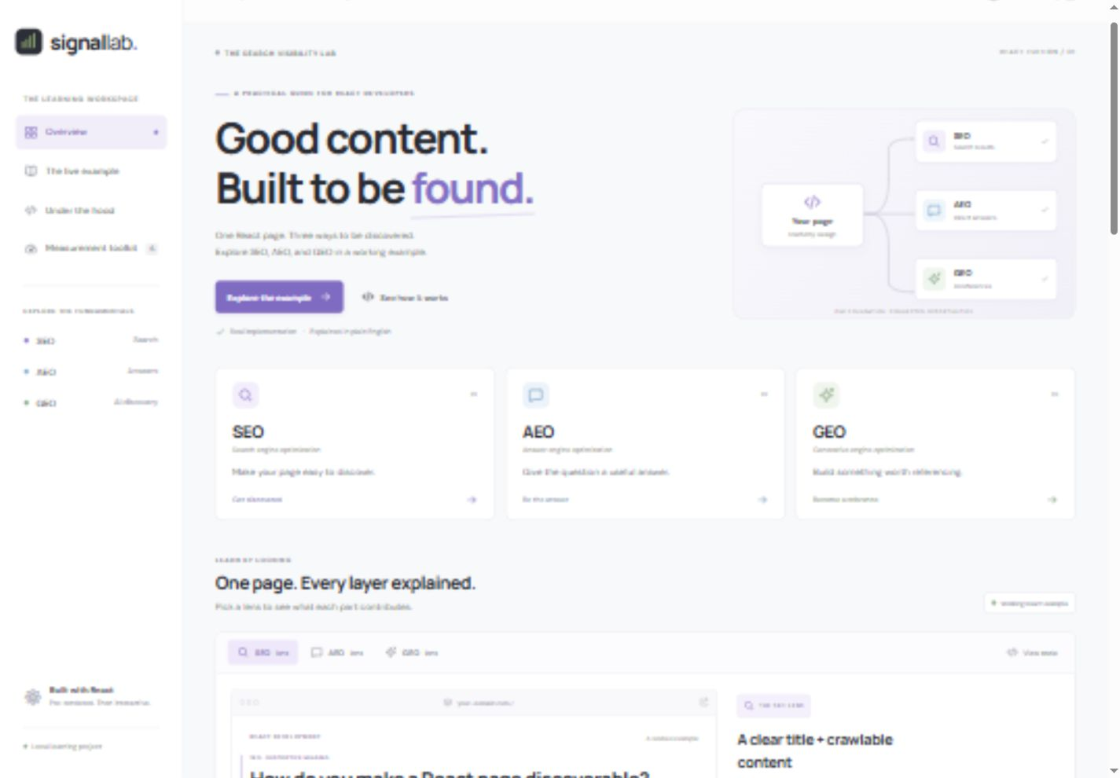
مشروع Signal Lab
React + Vite
صفحة عامة بمحتوى جاهز في HTML
مقال بإجابة مباشرة ومصادر أصلية
تبويبات تعليمية وفحوص محلية
03
Signal Lab
Notes:
المدة: 45 ثانية.
الكلام اللي تقوله:
ده المشروع اللي هنشرح عليه. هو صفحة عامة مبنية بـReact وVite، وفيها مقال يشرح قابلية اكتشاف صفحات React. الصفحة نفسها بتعرض شرح SEO وAEO وGEO، وتخلينا نشوف مقتطفات الكود وأدوات القياس. لقطة الشاشة دي من المشروع الفعلي. الأزرار والتبويبات للتعليم والتجربة، واختيار GEO مثلًا مش بيشغل وضع AI خفي. الممارسات الأساسية موجودة في الصفحة بالفعل.
الديمو عند الحاجة: افتح http://127.0.0.1:5173/ واضغط Explore the example.
المصدر: artifacts/desktop.jpg وsrc/App.jsx.

Slide 4
توليد الصفحة وإضافة التفاعل
النتيجة | الملف أو الدالة | المرحلة
محتوى React يصبح HTML | renderToString(<App />) | 1. وقت البناء
ملف HTML بالـmetadata | scripts/prerender.mjs | 2. التجميع
المقال جاهز للقراءة | dist/index.html | 3. أول استجابة
التبويبات والأزرار تعمل | hydrateRoot(...) | 4. التفاعل
المحتوى الأساسي يظل موجودًا عند تعطيل JavaScript
04
Signal Lab
Notes:
المدة: دقيقة.
الكلام اللي تقوله:
أهم قرار تقني عندنا إن المحتوى الأساسي بيتولد قبل ما JavaScript يشتغل في المتصفح. أثناء البناء، renderToString بيحوّل App إلى HTML. سكربت prerender بيجمعه مع العنوان والوصف والبيانات المنظمة في dist/index.html. أول ما المتصفح يستقبل الصفحة يقدر يعرض المقال. بعدها hydrateRoot بيربط React بالمحتوى الموجود ويضيف التبويبات والأزرار. في الإنتاج ده توليد ثابت وقت البناء، أما سيرفر التطوير فبيرندر عند الطلب. Google يقدر يرندر JavaScript، لكن قدرات الزحف بتختلف بين الأنظمة.
المراجع: src/entry-server.jsx، src/entry-client.jsx، scripts/prerender.mjs، https://react.dev/reference/react-dom/server/renderToString وhttps://developers.google.com/search/docs/crawling-indexing/javascript/javascript-seo-basics

Slide 5
تطبيق SEO في الكود
<title>React SEO, AEO & GEO</title>
<meta name="description"
content="A practical React guide" />
<link rel="canonical"
href="https://your-domain.com/" />
عنوان يوضح موضوع الصفحة
وصف مختصر للمحتوى
رابط أساسي متسق مع sitemap
src/site.js
05
Signal Lab
Notes:
المدة: دقيقة.
الكلام اللي تقوله:
في src/site.js بنحدد عنوان الصفحة ووصفها مرة واحدة، وبعدها renderHead بيكتب عناصر head في HTML الأصلي. title بيوضح الموضوع، وdescription بيوفر وصفًا ممكن محرك البحث يستخدمه أو يختار بدلًا منه نصًا من الصفحة. canonical بيحدد الرابط الأساسي المفضل لنفس المحتوى. كمان بنولد sitemap وrobots.txt للاكتشاف والزحف. روابط Open Graph بتخدم المشاركة الاجتماعية. كل دي أساسيات، لكن وجودها مش وعد بالفهرسة أو الترتيب. الدومين example.com في المثال مؤقت، ولازم نضبط SITE_URL قبل النشر.
اعرض View Page Source وابحث عن title وcanonical.
المصادر: src/site.js وscripts/files.mjs وhttps://developers.google.com/search/docs/crawling-indexing/javascript/javascript-seo-basics

Slide 6
تطبيق AEO في المقال
How do you make a React
page discoverable?
سؤال المستخدم في العنوان
إجابة مباشرة قبل التفاصيل
Pre-render your main content into HTML,
add descriptive page metadata, and answer
the visitor’s question clearly.
خطوات وأسئلة متابعة واضحة
src/App.jsx / ExampleArticle
06
Signal Lab
Notes:
المدة: دقيقة.
الكلام اللي تقوله:
هنا بنبدأ بسؤال محدد: إزاي نخلي صفحة React قابلة للاكتشاف؟ وتحته إجابة مباشرة تقدر تفهمها لوحدها. بعد الإجابة بنعرض خطوات وتفاصيل، وبعدها أسئلة شائعة. استخدام h2 وh3 بيوضح ترتيب الأفكار. data-direct-answer مجرد علامة داخلية اخترناها عشان كود الفحص يلاقي الإجابة، ومش معيار رسمي لمحركات الإجابة. الأسئلة الشائعة بتستخدم details وsummary، فالإجابات موجودة في HTML وفتحها بيشتغل حتى من غير React. وضوح الإجابة يخدم القارئ ويخلي المحتوى أسهل في الفهم، لكنه مش ضمان لاختيار الإجابة في البحث.
المصدر: src/App.jsx، مكونا ExampleArticle وQuestions.

Slide 7
تطبيق GEO وجودة المصدر
{
"@type": "Article",
"mainEntityOfPage": "https://site.com/",
"author": {
"@id": "https://site.com/#organization"
}
}
جهة نشر واضحة
مصادر أصلية تدعم الكلام
بيانات منظمة تطابق المحتوى
JSON-LD يصف المقال والناشر، والاستشهاد يظل قرار المحرك
07
Signal Lab
Notes:
المدة: دقيقة.
الكلام اللي تقوله:
عشان المحتوى ينفع كمصدر، لازم القارئ يقدر يعرف مين نشره ويراجع الكلام اللي فيه. المثال بيذكر Signal Lab كناشر تعليمي، وبيربط النص بتوثيق Google الأصلي. مفيش خبرة أو قياسات مختلقة. JSON-LD بيوصف المقال والناشر ويربطهم بمعرفات واضحة. ده وصف للكيانات الموجودة في الصفحة، مش شيفرة خاصة تجبر AI يستشهد بينا. Google بيقول إن ميزات AI في البحث مش محتاجة schema مخصوصة أو ملف AI خاص. في موقع حقيقي، تجاربنا الأصلية وبياناتنا الموثقة تضيف قيمة أكبر من إعادة كتابة نصائح عامة.
المراجع: src/site.js، src/App.jsx، https://developers.google.com/search/docs/appearance/ai-features

Slide 8
إصلاح BreadcrumbList
بعد الإصلاح | قبل الإصلاح
Organization وArticle | BreadcrumbList بعنصر واحد
وصف يطابق الصفحة الرئيسية | تسلسل صفحات غير موجود
اختبار يمنع رجوع المشكلة | فحص JSON لا يكفي وحده
8 / 8
فحوص البناء والـHTML نجحت
08
Signal Lab
Notes:
المدة: 50 ثانية.
الكلام اللي تقوله:
كان عندنا BreadcrumbList فيه عنصر واحد للصفحة الرئيسية. Google بيشترط عنصرين على الأقل لظهور breadcrumb، ولازم الوصف يعكس تنقلًا حقيقيًا. بما إن مشروعنا صفحة واحدة، الحل كان حذف الوصف غير المناسب. لما يبقى عندنا صفحات فعلية زي الرئيسية ثم الأدلة ثم المقال، نقدر نضيف وصفًا يطابق المسار الظاهر. أضفنا اختبار يمنع رجوع BreadcrumbList للصفحة الحالية، وباقي Organization وArticle اتفضلوا موجودين. المثال بيوضح فرق مهم: JSON سليم من ناحية الصياغة ممكن يفضل غير مناسب للمحتوى أو شروط Google.
المراجع: src/site.js، scripts/check.mjs، https://developers.google.com/search/docs/appearance/structured-data/breadcrumb

Slide 9
أدوات القياس وحدودها
وقت الاستخدام | ما الذي تقيسه؟ | الأداة
محليًا | وجود المحتوى واتساق البيانات | npm run check
محليًا | الأداء والوصول وSEO التقني | Lighthouse
بعد النشر والتحقق | الفهرسة وظهور البحث | Search Console
بعد النشر والتحقق | استشهادات ضمن التغطية المدعومة | Bing AI Performance
بعد تفعيل التتبع | الزيارات والنتائج | Analytics
09
Signal Lab
Notes:
المدة: دقيقة.
الكلام اللي تقوله:
كل أداة بتجاوب سؤال مختلف. محليًا نقدر نشغل فحص البناء والـHTML، ونستخدم Lighthouse للأداء وإمكانية الوصول والفحوص التقنية. Rich Results Test يقدر يفحص HTML بلصقه في Code mode، لكنه خدمة خارجية ولم نشغله ضمن القياس المحلي الحالي. بعد النشر، Search Console بيوضح الفهرسة وظهور البحث. Bing AI Performance بيوضح استشهادات ضمن تجارب Microsoft المدعومة. Analytics بيقيس الزيارات والنتائج اللي اتجمعت فعلًا. ذكر الموقع في إجابة من غير نقرة مش زيارة Analytics. ومفيش درجة موحدة معتمدة تغطي AEO وGEO في كل المحركات.
المراجع: https://developer.chrome.com/docs/lighthouse/overview، https://support.google.com/webmasters/answer/9012289/، https://www.bing.com/webmasters/help/ai-performance-9f8e7d6c، public/answer-review.csv

Slide 10
نتائج Lighthouse المحلية
الكمبيوتر | الموبايل | المقياس
100 | 90 | الأداء
96 | 96 | إمكانية الوصول
100 | 100 | أفضل الممارسات
100 | 100 | SEO التقني
أحدث ملفات القياس: 8 نوفمبر 2026، تشغيل معملي واحد لكل جهاز
10
Signal Lab
Notes:
المدة: دقيقة.
الكلام اللي تقوله:
دي أحدث نتائج محفوظة في summary.json، وقياسها اتعمل على نسخة الإنتاج بالموبايل والكمبيوتر. الأداء سجل 90 للموبايل و100 للكمبيوتر. إمكانية الوصول 96 في الاتنين، وأفضل الممارسات وSEO التقني 100. التشغيل السابق اللي اتناقش في الشات وفي RESULTS.md كان 89 و97 للأداء. الاختلاف مش دليل تحسن من تعديل بعينه، لأن التشغيلات المعملية بتتأثر بالتوقيت والشبكة وحالة الجهاز. اخترنا أحدث الملفات الخام كمصدر للعرض، ومش بنخلط أرقام تشغيلين. درجة SEO هنا بتخص مجموعة فحوص تقنية، ولا تثبت الفهرسة أو ترتيب البحث.
مصدر القياس: artifacts/lighthouse/summary.json، Lighthouse 12.8.2، تشغيل الموبايل 2026-11-08T09:13:13.644Z وتشغيل الكمبيوتر 2026-11-08T09:13:28.373Z.

Slide 11
سرعة الظهور واستقرار الصفحة
الكمبيوتر | الموبايل | المقياس
0.53 ثانية | 2.63 ثانية | FCP / أول محتوى
0.53 ثانية | 2.63 ثانية | LCP / أكبر محتوى
0 ms | 97 ms | TBT / وقت الحجب
0.004 | 0.005 | CLS / تحرك التخطيط
TBT قياس معملي، وINP يحتاج بيانات تفاعل مستخدمين
11
Signal Lab
Notes:
المدة: 55 ثانية.
الكلام اللي تقوله:
FCP بيقيس ظهور أول محتوى، وLCP بيقيس ظهور أكبر محتوى مرئي. في أحدث تشغيل الاتنين حوالَي 2.63 ثانية للموبايل و0.53 ثانية للكمبيوتر. أكبر عنصر في الموبايل هو عنوان الصفحة. TBT وصل 97 مللي ثانية للموبايل وصفر للكمبيوتر، وده مقياس حجب معملي مختلف عن INP الحقيقي. تحرك التخطيط كان صغير جدًا، حوالي 0.005 للموبايل و0.004 للكمبيوتر. النتيجة بتقول إن الصفحة مستقرة، لكن تجربة الموبايل تستحق أولوية في تحسين ظهور المحتوى. دي بيانات مختبر وليست Core Web Vitals لمستخدمين حقيقيين.
مصدر القياس: artifacts/lighthouse/summary.json، Lighthouse 12.8.2، تشغيل الموبايل 2026-11-08T09:13:13.644Z وتشغيل الكمبيوتر 2026-11-08T09:13:28.373Z.

Slide 12
الملاحظات التي تستحق التحسين
تباين النصوص: 117 عنصرًا بالموبايل و132 بالكمبيوتر
ARIA: دور tabpanel واسم الشعار المقروء
الخطوط الخارجية: فرصة لتقليل تأخير الرسم
JavaScript: نحو 43 KiB غير مستخدمة عند التحميل الأول
التقديرات تحدد أين نجرب التحسين، ثم نعيد القياس
12
Signal Lab
Notes:
المدة: دقيقة ونصف.
الكلام اللي تقوله:
أول أولوية هي القراءة والوصول. التقرير رصد تباينًا ضعيفًا في 117 عنصرًا بالموبايل و132 بالكمبيوتر. ده عدد عناصر متأثرة، مش عدد أسباب مستقلة، ودرجة 96 مش شهادة امتثال. عندنا كمان tabpanel على aside، والأفضل استخدام div مناسب للدور مع الحفاظ على الربط بالتبويب. اسم الشعار المتاح محتاج يطابق النص الظاهر. من ناحية الأداء، Google Fonts محملة بـCSS import، وده بيضيف سلسلة طلبات قبل الرسم. أحدث تقرير قدر فرصة توفير حوالي 1.36 ثانية للموبايل ضمن الموارد المعطلة للرسم، لكنه تقدير محتاج تجربة. رصدنا أيضًا حوالي 43 KiB JavaScript غير مستخدمة عند التحميل الأول، وبعضها بيخص تفاعل المستخدم لاحقًا.
المصدر: artifacts/lighthouse/mobile.json وdesktop.json، فحوص color-contrast وaria-allowed-role وlabel-content-name-mismatch وrender-blocking-resources وunused-javascript.

Slide 13
خطوات الديمو وإعادة القياس
1. تبويبات SEO وAEO وGEO داخل المثال
2. مقتطف الكود ثم Run page checks
3. تقرير Lighthouse وتفسير الملاحظات
npm run audit:local
artifacts/lighthouse/
13
Signal Lab
Notes:
المدة: دقيقة ونصف.
الكلام اللي تقوله:
هنفتح الموقع ونختار SEO ثم AEO ثم GEO، ونشوف كل تبويب بيشرح أي جزء. بعدها نضغط View code، ونلاحظ إن المعروض مقتطف تعليمي والكود الكامل في الملفات. نضغط Run page checks عشان نفحص DOM الحالي، ونفرّق ده عن فحص HTML النهائي. من التيرمنال نشغل npm run audit:local. الأمر بيبني المشروع، ويشغل الفحوص الثمانية، ويشغل Lighthouse على نسخة الإنتاج، ويحفظ تقارير HTML وJSON داخل artifacts/lighthouse. نفتح التقرير ونبدأ بالملاحظات، مش الدرجة بس. لأداة Rich Results الخارجية ننسخ dist/index.html ونلصقه في Code mode. بعد النشر، نستخدم URL عام بدل localhost.
المصدر: package.json، scripts/audit.mjs، scripts/check.mjs، src/App.jsx.

Slide 14
خطة الفريق بعد العرض
أولًا: تحسين التباين وARIA ثم إعادة القياس
قبل النشر: الدومين الصحيح واستجابة 404
بعد النشر: ظهور البحث والاستشهادات والزيارات
تبعيات أدوات التطوير: 30 ملاحظة تحتاج مراجعة، وتبعيات الإنتاج: صفر
أي صفحة عندنا هنبدأ بيها؟
14
Signal Lab
Notes:
المدة: دقيقة.
الكلام اللي تقوله:
هنبدأ بتصحيح التباين ودلالات الوصول، وبعدها نجرب تحسين تحميل الخطوط ونقارن بنفس إعدادات القياس. قبل النشر نضبط SITE_URL، ونتأكد إن الروابط المفقودة بترجع 404. Vite Preview حاليًا بيرجع 200 للروابط المفقودة، فوجود 404.html وحده مش كفاية. أدوات قياسنا نفسها عليها ملاحظات تبعيات تطوير: 30 ملاحظة في تقرير npm، منها 20 متوسطة و10 عالية، مقابل صفر في تبعيات الإنتاج. نراجع توافق Node وLighthouse قبل تحديثها. بعد النشر نربط Search Console وBing وAnalytics، ونستخدم أسئلة ثابتة لتسجيل الاستشهادات ودقة الإجابات. سؤال النقاش للفريق: أي صفحة عامة عندنا نطبق عليها نفس الخطوات أولًا؟
المصادر: artifacts/lighthouse/summary.json وdependency-audit.json وproduction-dependency-audit.json و.env.example.
مرجع Google لميزات AI: https://developers.google.com/search/docs/appearance/ai-features

